Slide 1
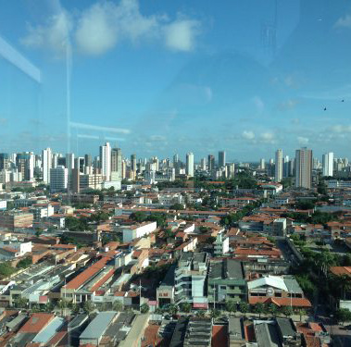
Parcours M2 : analyse des sociétés contemporaines
Master Mention sociologie Lyon2

Slide 2
Pré-requis pour ASC : pour étudiant-es ayant une forte réflexivité et sens critique, ayant une forte connaissance des démarches et théories sociologiques, ayant déjà fait de l’enquête de terrain, analysé des matériaux de recherche, capable se respecter une démarche scientifique et un raisonnement rigoureux, grande capacité à travailler seul-e, et à travailler en équipe.
Accès : Master I sociologie ou sciences sociales : demande d’acceptation auprès de la ou du responsable en ayant une lettre d’acceptation d’un directeur(trice) de mémoire du centre Max Weber.

Slide 3
Objectifs ASC :
Ce parcours initie concrètement au métier de chercheur.e en sociologie et sciences sociales :
• immersion dans les équipes de recherche au sein du laboratoire de sociologie du Centre Max Weber à Lyon ;
• élaboration et finalisation d’un projet de recherche individuel (mémoire écrit avec soutenance orale) ;
• conception et la réalisation collective de Journées d’étude ;
• répondre à des appels d’offre à projets, appels à contribution d’articles ou de communication dans des colloques ;
• mise en oeuvre de travaux en équipe.

Slide 4
Débouchés : En poursuivant en thèse, on accède aux métiers de la recherche et de l’enseignement dans le secteur public (établissements d’enseignement supérieur, CNRS, IRD, INRA, IRSTEA…) et dans des organismes du secteur privé ou au sein de bureaux d’études thématiques ou territoriaux.
Sans nécessairement poursuivre en thèse, le parcours ouvre sur les métiers de l’expertise, d’ingénierie de la recherche, de chargé d’études, de formateur, de direction de projets ; notamment dans les organisations qui structurent le champ de l’action locale, culturelle, sociale et sanitaire, de l’économie sociale et solidaire.

Slide 5
Organisation de la formation
Semestre 1 |  | Semestre 2
UE1.1 Fondamentaux de la sociologie |  | UE2.1 Professionnalisation de la recherche
Epistémologie CM-21h 5 ECTS | Construction de l’objet 1 TD-21h 4 ECTS | Séminaire dans les équipes* Sém-10,5h 3 ECTS | Ecritures et oral scientifiques TD-21h 3 ECTS
 |  | Journée d’étude TD-21h 9 ECTS
UE1.2 Professionnalisation de la recherche |  | UE2.2 Recherche
Séminaire dans les équipes* Sém-10,5h 3 ECTS | Préparation de la journée d’étude TD-21h 4 ECTS | Construction et réalisation d’une recherche** Memsuiv 0 ECTS | Mémoire écrit et soutenance orale Memsuiv 11 ECTS
Préparation de la recherche** Memsuiv 3 ECTS |  | Construction de l’objet 2**** TD-21h 4 ECTS
UE1.3. Outils d’analyse
Outils et logiciels d’analyse TD-21h 3 ECTS (TD dans Master MIASH) | Ecritures scientifiques TD-21h 3 ECTS
UE1.4 Stage
Stage*** STSUIV 5 ECTS

